Slide 1
Proyecto
Re-Ticket

Slide 2
Índice
• Presentación del equipo de trabajo.
• Descripción y solución de la problemática.
• Descripción del origen de la problemática del proyecto.
• Objetivo general y específicos
• Asignación de roles
• Metodología de proyecto
• Tecnología utilizada
• Factibilidad técnica
• Etapas principales de implementación
• Demostración de la solución
• Conclusión del proyecto

Slide 3

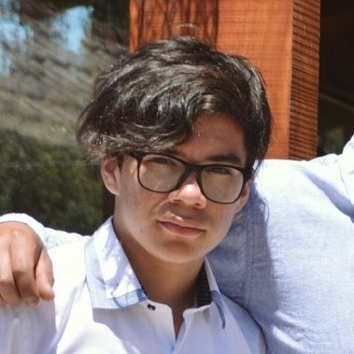

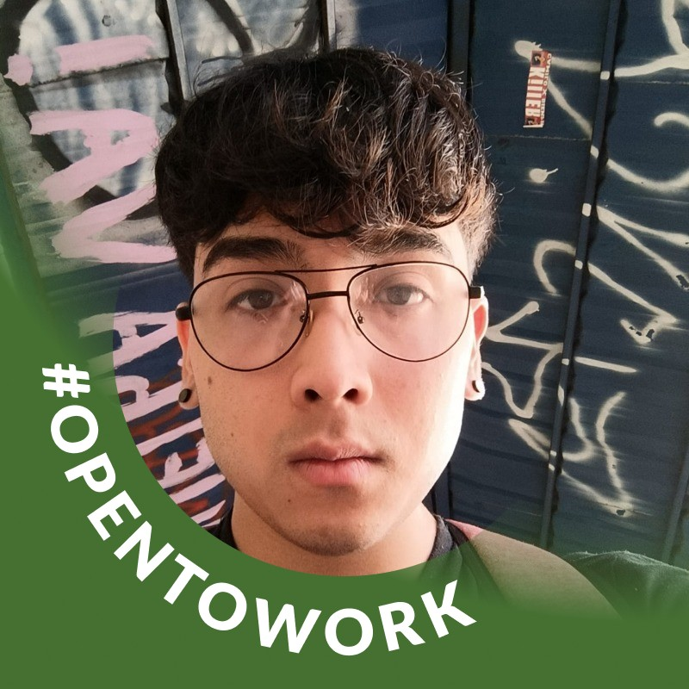
PROYECTO “NOMBRE DEL PROYECTO”
Nicolas Torres
INTEGRANTES DEL PROYECTO
Matias Guzman
Esteban Devia

Slide 4
Problemática y propuesta de solución
Problema: La reventa de entradas a menudo carece de seguridad, transparencia y plataformas confiables para compradores y vendedores.
Solución: Re-Ticket es una plataforma que permite la compra y reventa de entradas de manera segura, con verificación de usuarios y protección contra fraudes, garantizando transacciones confiables y una experiencia de usuario optimizada.

Slide 5
Cómo nació la idea?

Slide 6
Objetivo
General
Crear una plataforma segura y eficiente para la compra y reventa de entradas.

Slide 7
Objetivos
Específicos
Implementar medidas de seguridad contra fraudes.
Optimizar la interfaz para una experiencia intuitiva.
Garantizar transacciones transparentes y confiables.

Slide 8
Alcances del Proyecto:
Creación de una plataforma web para la compra y reventa de entradas.
Implementación de un sistema de autenticación y verificación de usuarios.
Integración de medidas de seguridad para prevenir fraudes.
Diseño intuitivo y fácil de usar, adaptado a dispositivos móviles.
Alcances y limitaciones del proyecto
Limitaciones del Proyecto:
Solo disponible la venta de entradas al portador o que la nominacion pueda ser cambiada
Dependencia de terceros para el procesamiento de pagos.
No incluye soporte para eventos fuera de la plataforma al inicio.

Slide 9
Metodología Utilizada
Metodología Utilizada Ágil (Scrum):
Iteraciones rápidas para desarrollar nuevas funcionalidades y mejorar el sistema.
Reuniones diarias para coordinar el equipo y resolver problemas.
Entrega continua de mejoras con retroalimentación constante del cliente para asegurar la alineación con los requerimientos.

Slide 10
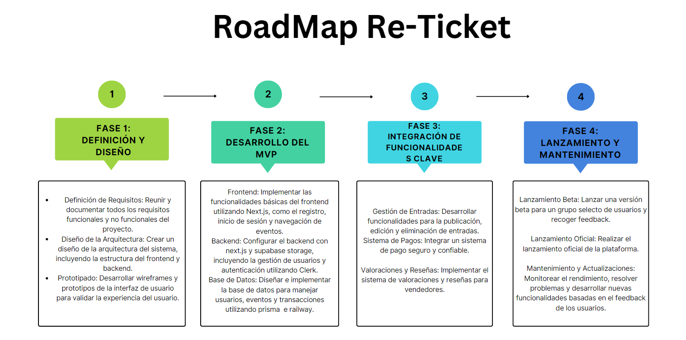
Cronograma

Slide 11
Tecnologías Utilizadas
Tecnologías Utilizadas
Frontend:
Next.js: Framework para aplicaciones web React.
React: Biblioteca para construir interfaces de usuario.
TailwindCSS: Framework de CSS para diseño responsivo y estilizado.
Shadcn: Librería de componentes de UI accesibles y personalizables.
Lucide-React: Iconos SVG para React.
Backend:
Clerk: Autenticación y gestión de usuarios.
Prisma: ORM para gestionar la base de datos.
MercadoPago: Integración para pagos online.
PostgreSQL: Sistema de gestión de bases de datos relacional.
Supabase Storage: Sistema de gestión de almacenamiento

Slide 12
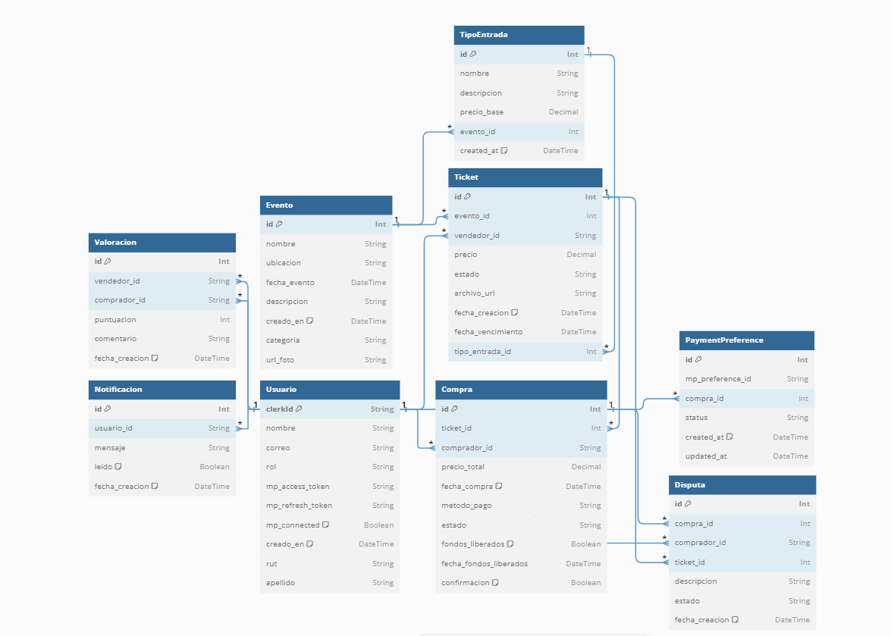
Modelo de datos

Slide 13
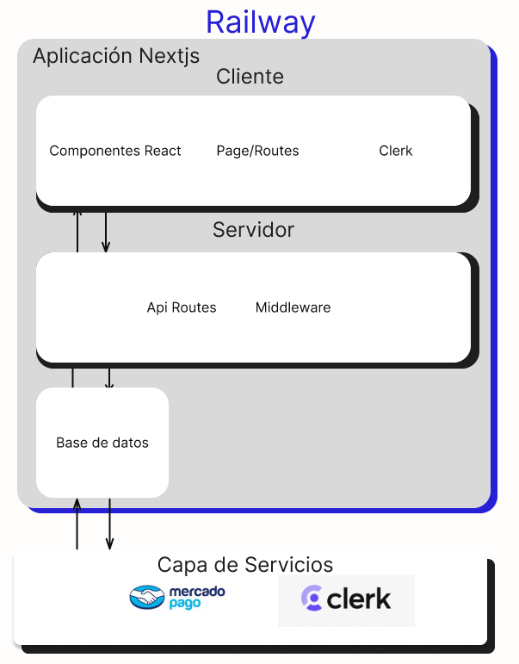
Diagrama Arquitectura

Slide 14
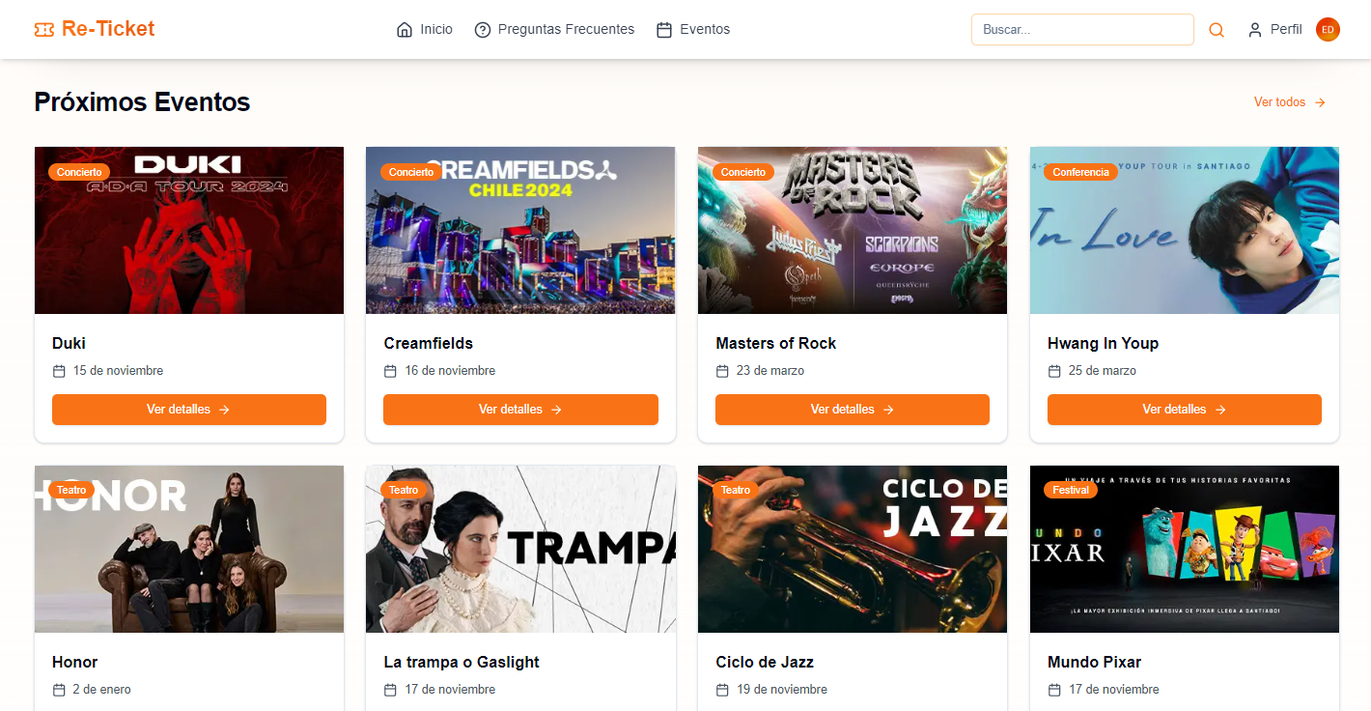
Home

Slide 15
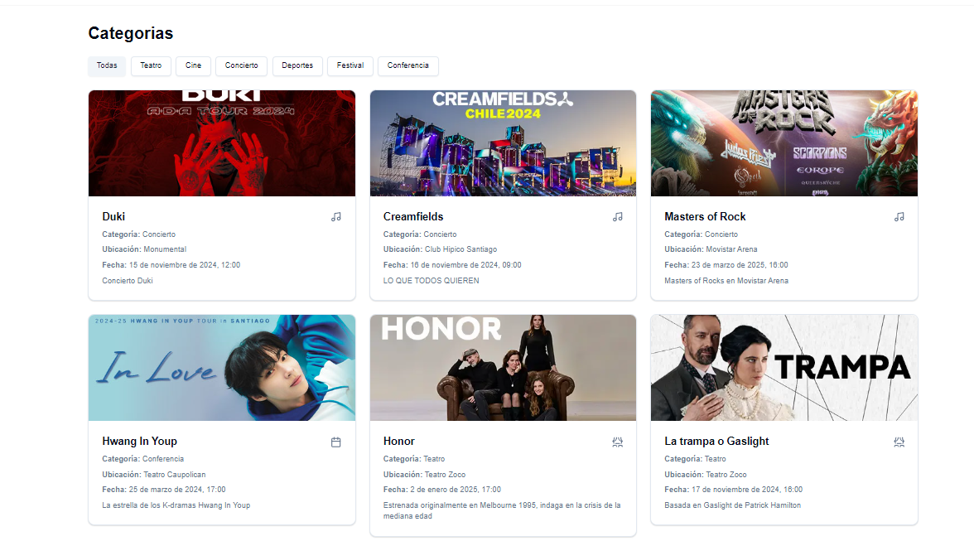
Categorías

Slide 16
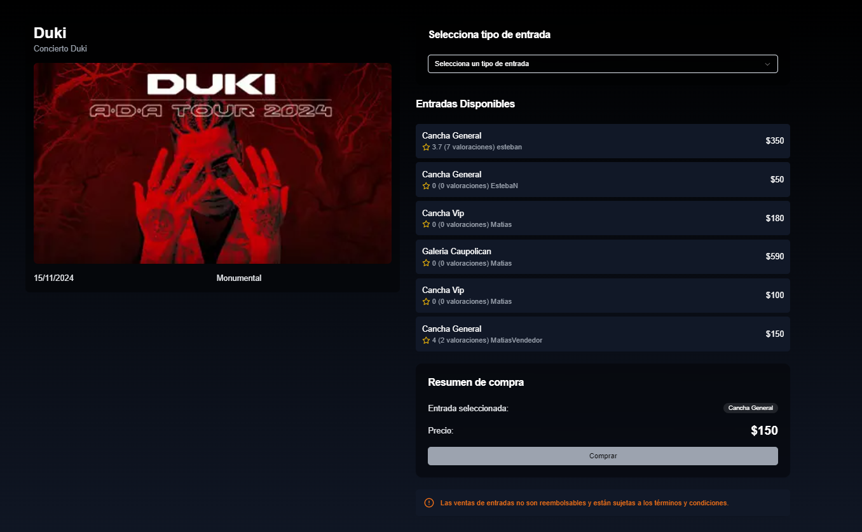
Evento

Slide 17
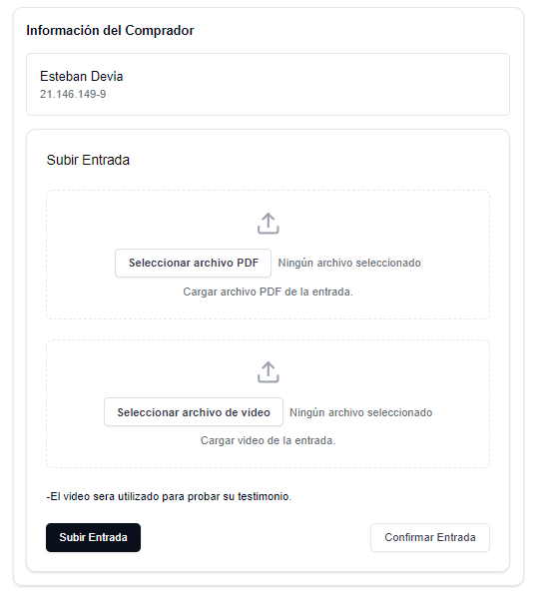
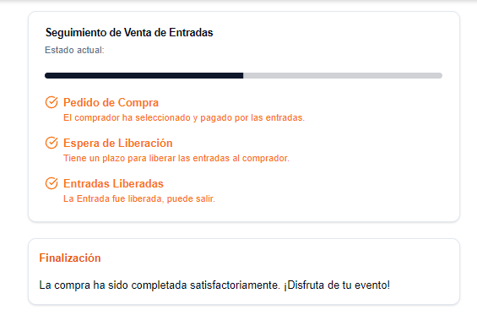
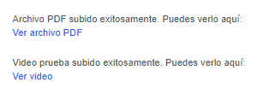
Seguimiento de
venta

Slide 18
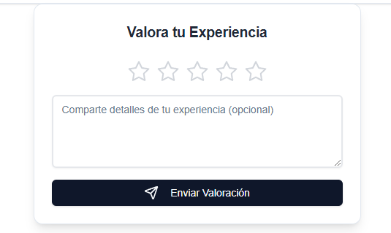
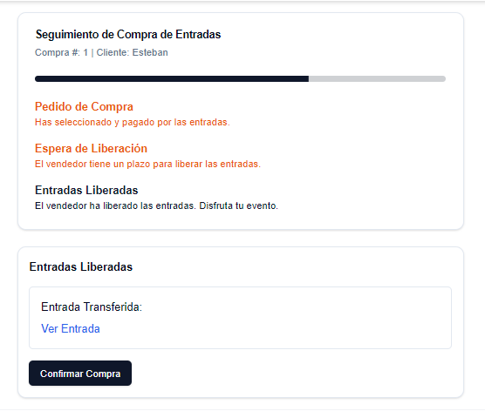
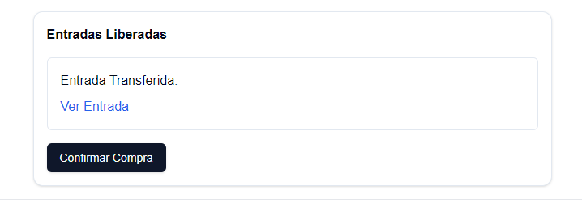
Seguimiento de Compra

Slide 19
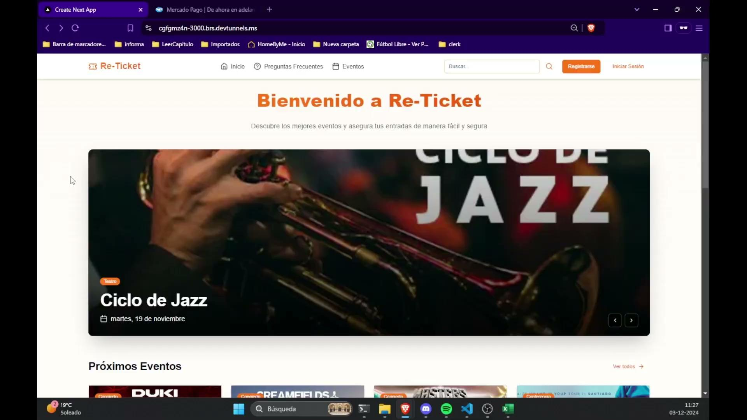
video

Slide 20
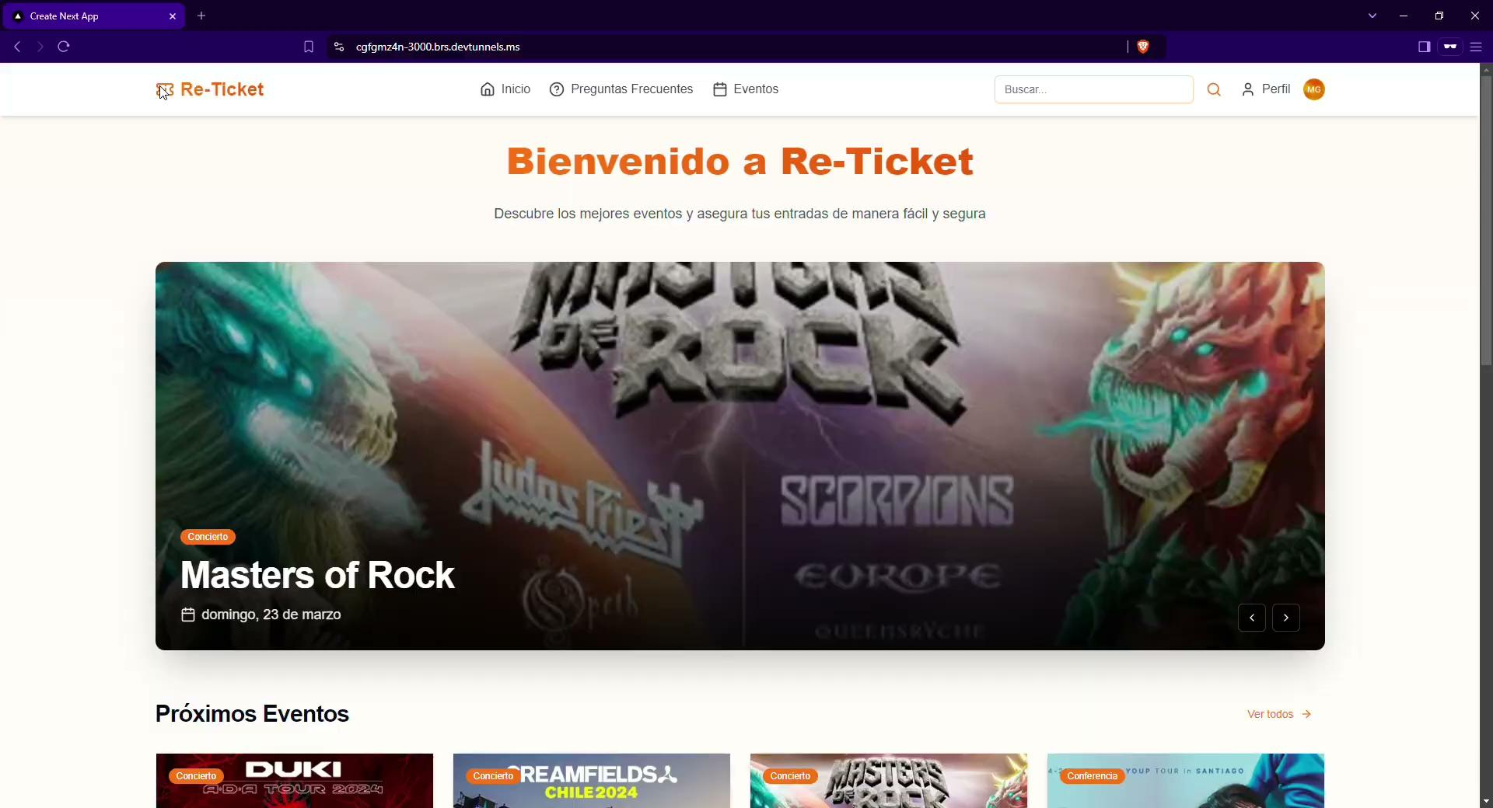

Slide 21
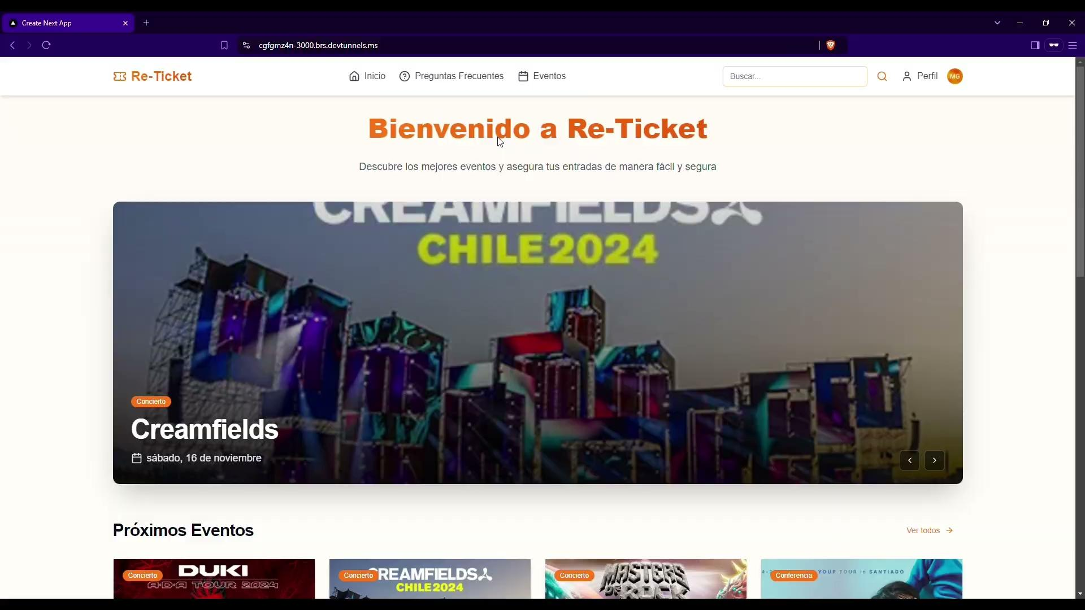

Slide 22
Muchas Gracias

